Slide 1
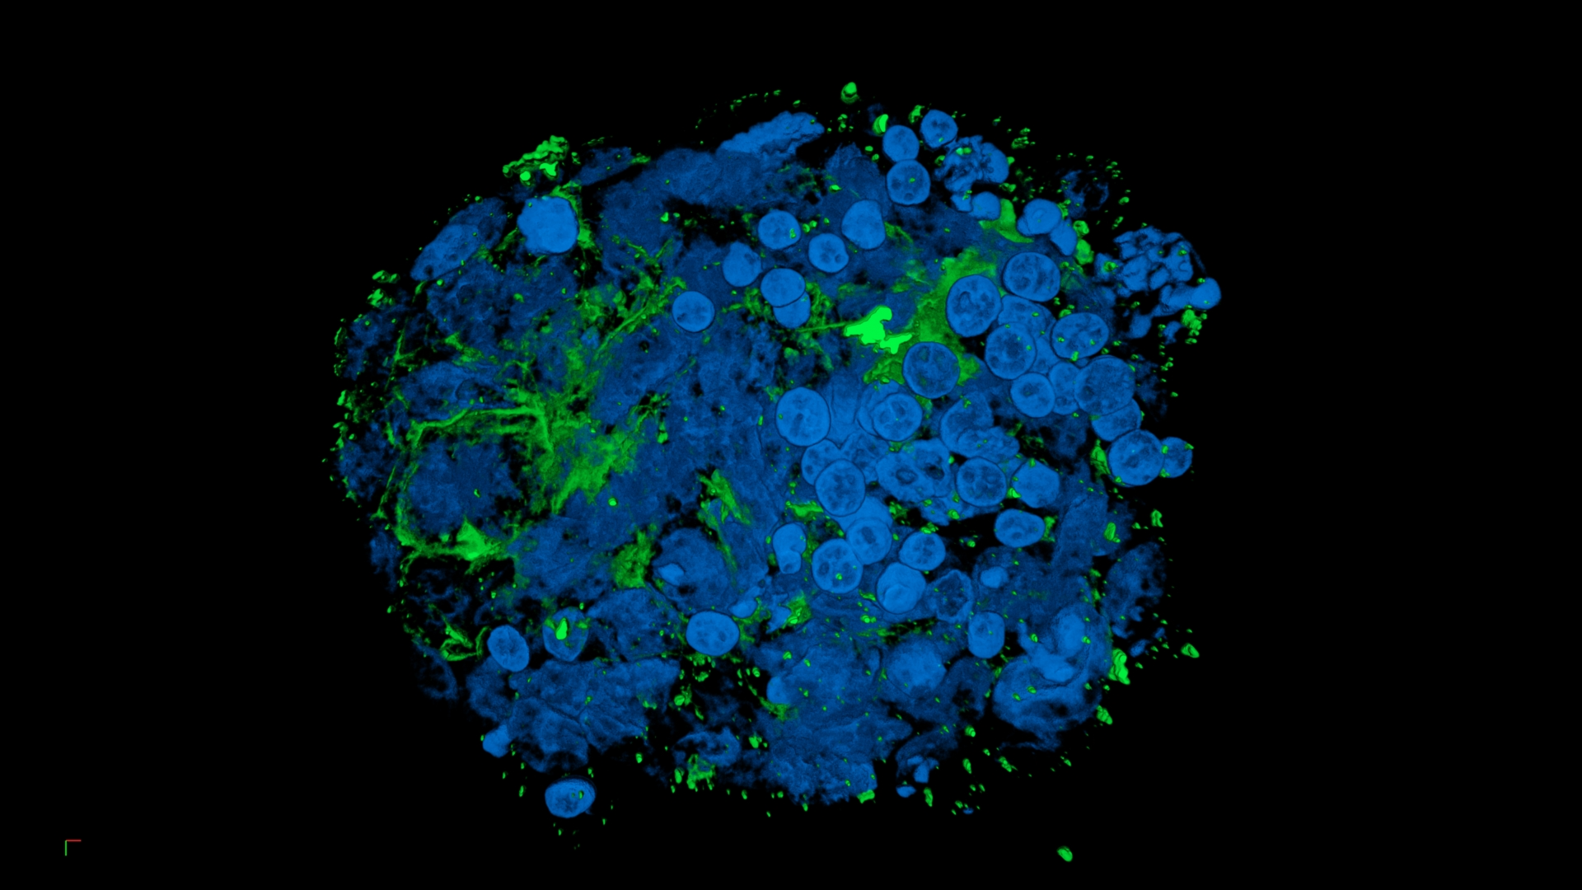


Lo stato dell’arte e Prospettive della Ricerca Scientifica

Slide 2
IMPACT FACTOR NORMALIZZATO 2016-2023 (soglia 500)
*
media IFN 2005 - 2015
* dato presentato al Ministero in attesa di convalida
Notes:
Aggiornare dati IFN 2020 e 2021

Slide 3




Progetti di Ricerca 2016-2023
*
* dato provvisorio
Notes:
Lascioare seconda, cambiare colore, mettere loghi tipo airc

Slide 4
SPERIMENTAZIONI CLINICHE 2016-2023
STUDI SPONSORIZZATI DA PROMOTORE ESTERNO ATTUALMENTE ATTIVI

Slide 5
SEZIONALE DELLA RICERCA 2016-2022

Slide 6
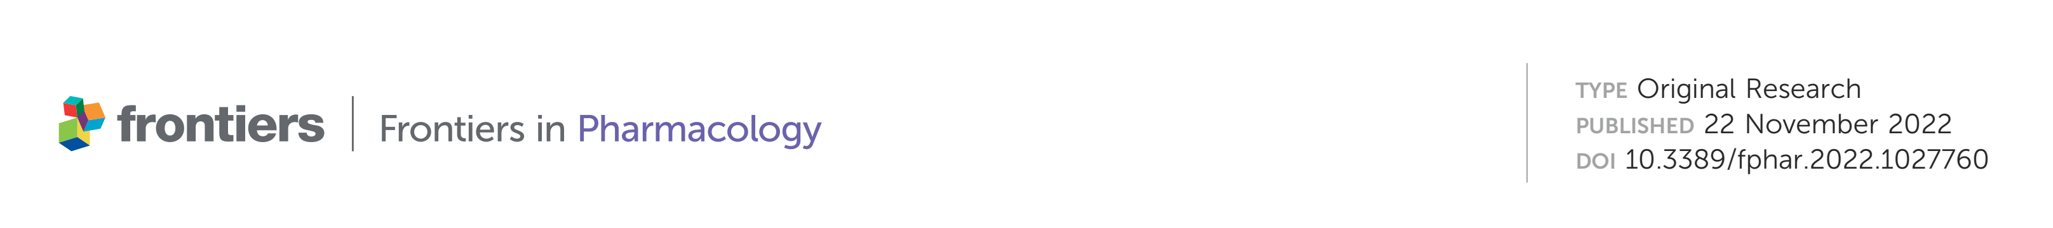
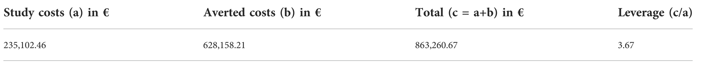
Economic impact of industry-sponsored clinical trials in inflammatory bowel diseases: Results from the national institute of gastroenterology “Saverio de Bellis”
Maurizio Gaetano Polignano, Giuseppe Pasculli, Pietro Trisolini, Michele Albino Di Lorenzo, Giuseppe Dalfino, and Gianluigi Giannelli *
,*
GENERAZIONE DI VALORE DELLA RICERCA CLINICA:
Lo studio dimostra che per ogni euro da ricerca clinica sponsorizzata il SSR beneficia di un valore aggiunto pari ad euro 3,67

Slide 7
I BREVETTI DELL’IRCCS «SAVERIO DE BELLIS»
2018 - 2023
TITOLO | STATO
PROCEDIMENTO PER LA CONSERVAZIONE A LUNGO TERMINE DI PEZZI ANATOMICI DI PARTICOLARE INTERESSE | Concesso a livello Nazionale ed europeo
USO DELLA PROTEINA PD-L1 COME MARCATORE PER LE NEOPLASIE NEUROENDOCRINE | Concesso a livello Nazionale
METODO PER RILEVARE LA DIMINUZIONE DELLA STAMINALITÀ IN CELLULE DI CARCINOMA EPATOCELLULARE PER MEZZO DI UN INDICATORE SPECIFICO DI STAMINALITA’ E USO DI DETTO INDICATORE PER IL TRATTAMENTO DELLA PERSISTENZA DELLE CELLULE STAMINALI NEL CARCINOMA EPATOCELLULARE | Concesso a livello Nazionale
COMPOSIZIONE FARMACEUTICA COMPRENDENTE COME INGREDIENTE ATTIVO IL MIR-369-3P PER IL TRATTAMENTO DELLE PATOLOGIE INFIAMMATORIE CRONICHE | Concesso a livello Nazionale / depositato a livello europeo
TERAPIA DI COMBINAZIONE DI SORAFENIB E/O REGORAFENIB CON LA PROTEINA RICOMBINANTE UMANA PROTEOGLICANO-4 PER IL TRATTAMENTO DELL’EPATOCARCINOMA | Concesso a livello nazionale
METODO PER SVILUPPARE UN ALGORITMO DI MACHINE LEARNING ADDESTRATO SU DATI DI SOGGETTI A CONDIZIONE DI NAFLD NOTA E SUO IMPIEGO PER SUPPORTARE LE DIAGNOSI DI NAFLD MEDIANTE APPLICAZIONE WEB | Concesso a livello nazionale
3D FRACTAL SURFACES FOR SAFE TRANSPORTATION OF SENSITIVE CELLS | Concesso a livello europeo
SENSORE MOLECOLARE INNOVATIVO | Depositato a livello europeo
FORMULATI FARMACEUTICI CON ATTIVITÀ INIBENTE LE METILTRASFERASI ISTONICHE PER IL TRATTAMENTO DI PATOLOGIE NEOPLASTICHE | Depositato a livello nazionale + PCT
miRNA O COMBINAZIONE DI PIÙ miRNA PER USO COME MEDICAMENTO | Depositato a livello nazionale
DISPOSITIVO MEDICO PER FISTOLA ANALE | Depositato a livello nazionale

Slide 8


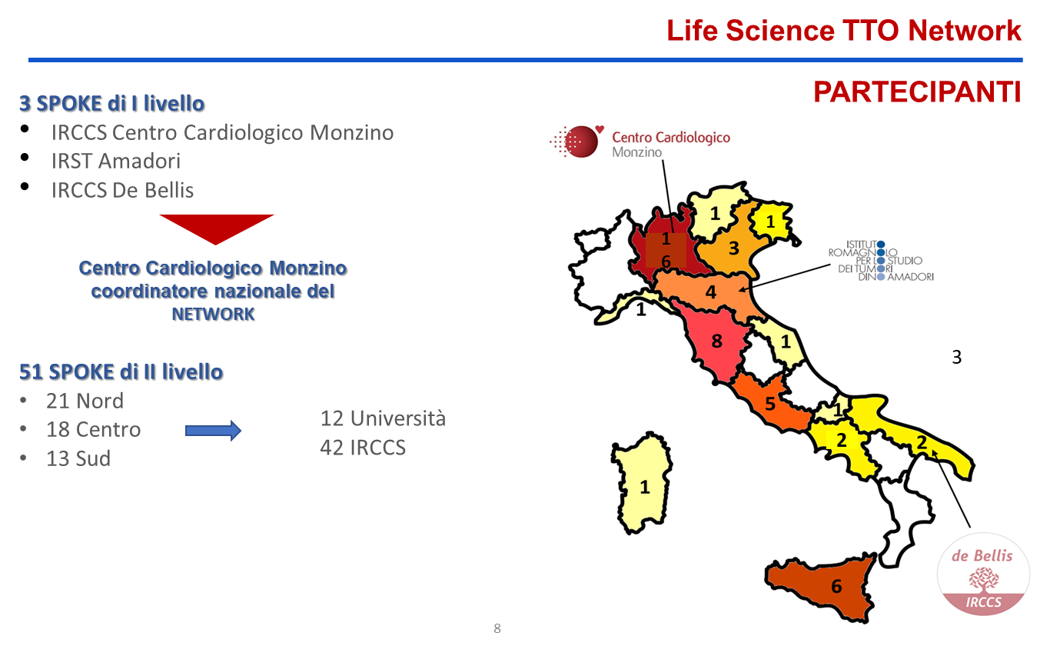
PIANO NAZIONALE PER GLI INVESTIMENTI COMPLEMENTARI AL PIANO NAZIONALE DI RIPRESA E RESILIENZA
“Ecosistema innovativo della Salute” - Finanziamento = 15 M €
8

Slide 9
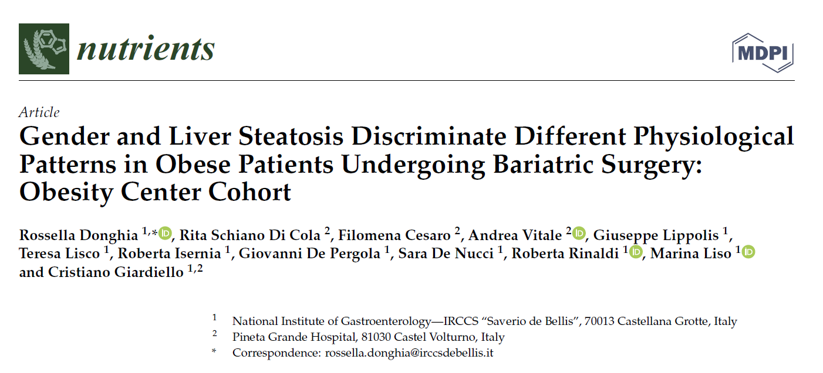
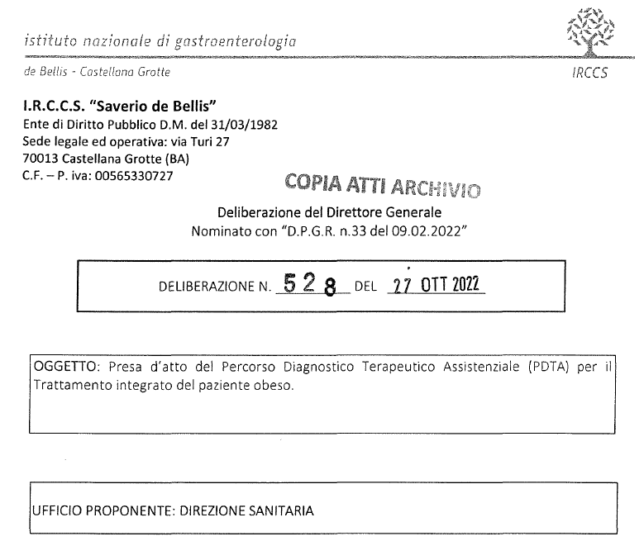
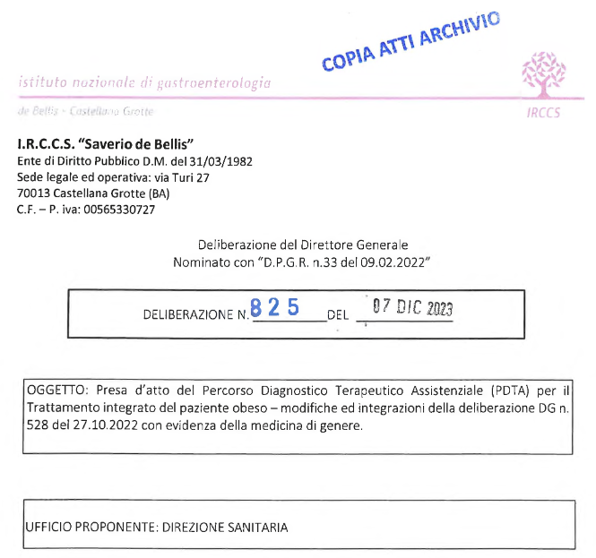
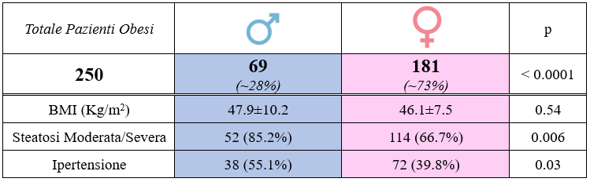

Slide 10
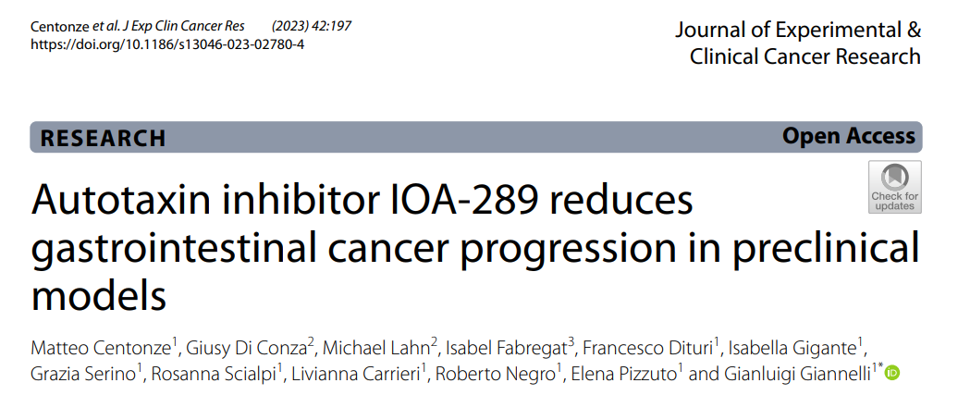


Protocollo IOA-Studio Biomarcatori-02
Approvato 20/12/2023
CHEMOTHERAPIES
LOCOREGIONAL THERAPIES
Fase I Clinical Study
LIVER TRANSPIANTATION
TISSUE
LIVER SURGERY
MICROENVIROMENT

Slide 11
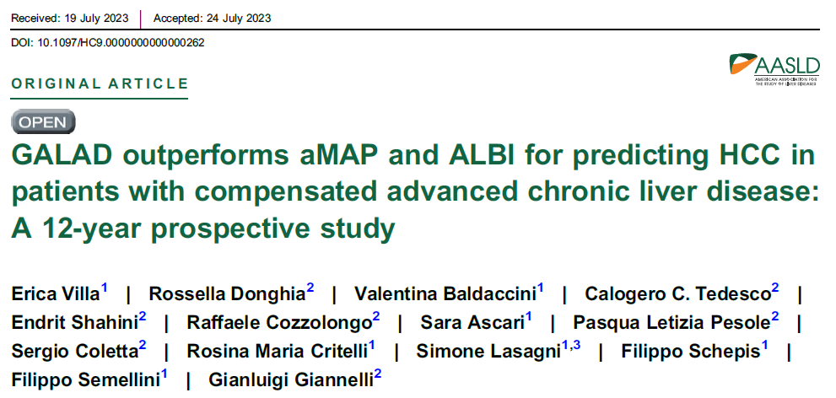
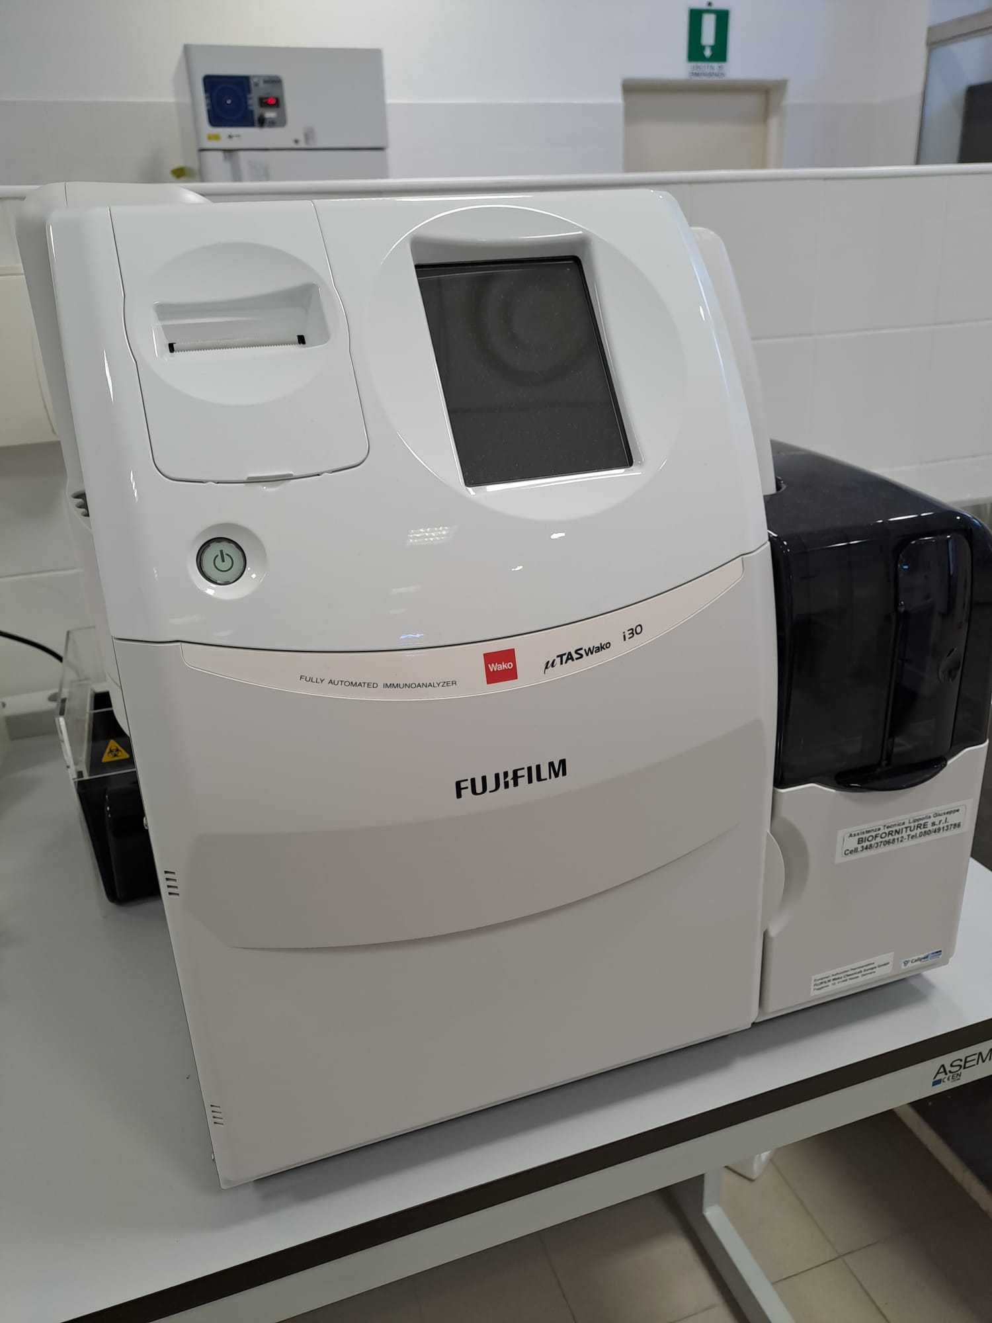

Il GALAD score è stato dimostrato essere molto utile per predire la comparsa di HCC
5 Anni
7 Anni
10 Anni
↑ 39% della Comparsa

Slide 12
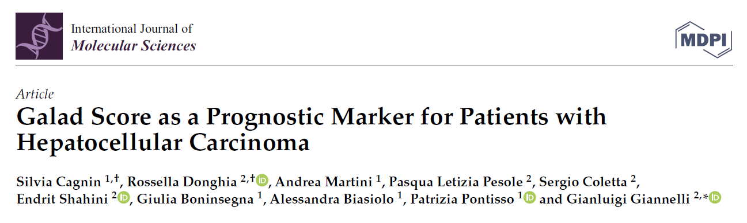
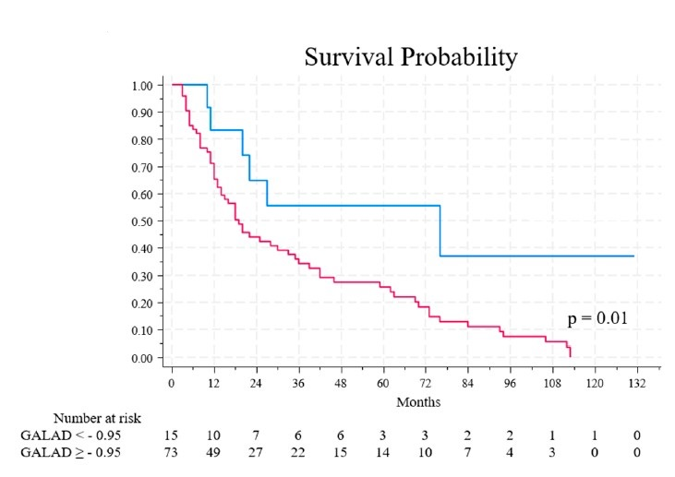
Maggiori sono i valori di GALAD e più bassa
è la probabilità di sopravvivere

Slide 13
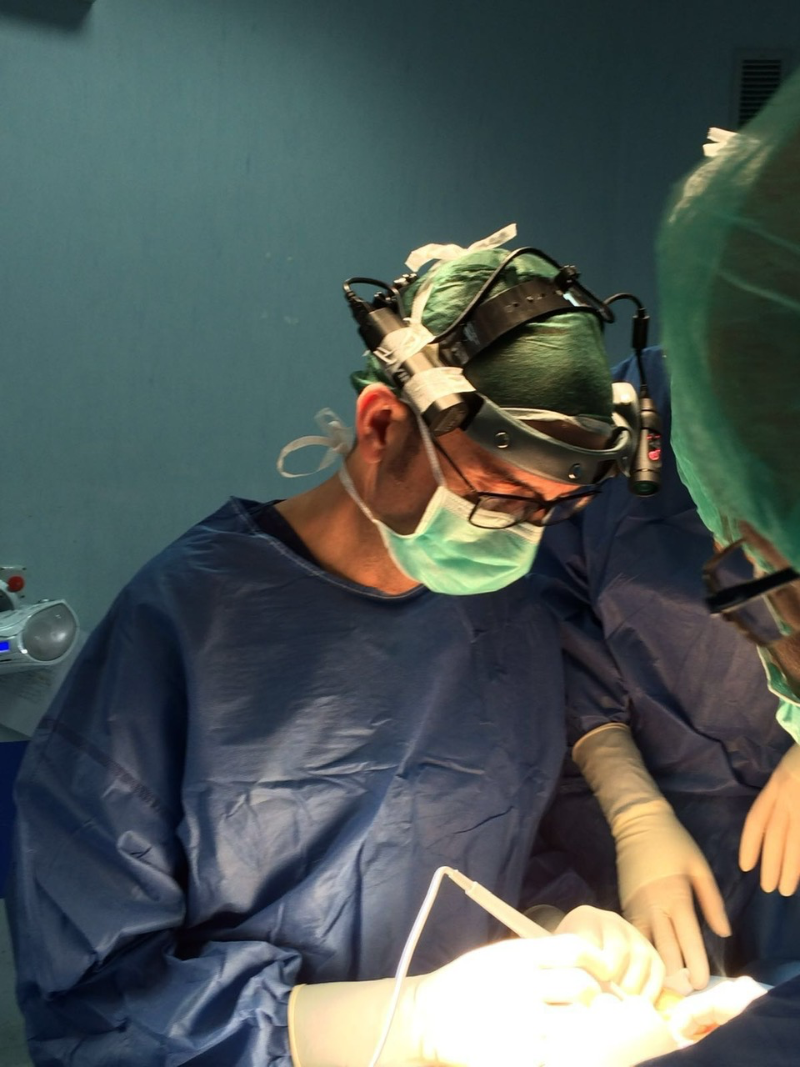
Chirurgia e Ricerca: il modello integrato dell'IRCCS S. de Bellis
Scientific Direction
Fundraising
Clinical Research Unit
Biobank
Data Science Unit
Ethical Approval
Clinical Studies
Fase 1
Storage and managing
customized platform
according with GDPR
Tissue prosessing
UVAR activities
New biomarker discovery
New druggable target identification
Cell isolation
(tumoral and pritumoral)
New therapies development
Research laboratories:
Genetica Medica
Medicina Personalizzata
Medicina Molecolare
Oncologia Sperimentale
Disturbi Funzionali
Technology Transfer
Activity
Research products
Patent registration

Slide 14

MIGLIORA LA FUNZIONE DELLA BARRIERA INTESTINALE E RIDUCE L’INFIAMMAZIONE DELLA MUCOSA E LA DISBIOSI FERMENTATIVA
RIDUCE I SINTOMI GASTROINTESTINALI TIPICI DELL’IBS
MIGLIORA FORMA E CONSISTENZA DELLE FECI
RIDUCE IL GONFIORE INTESTINALE E L’INDICE DI MASSA CORPOREA
RIDUCE ANSIA, DEPRESSIONE E SOMATIZZAZIONE
DIETA A BASE
DI TRITORDEUM
MESSA A CONFRONTO CON ALTRE DIETE DIMOSTRA DI ESSERE PIÚ FACILE DA SEGUIRE NEL LUNGO TERMINE PERCHÉ MOLTO MENO RESTRITTIVA E PIÚ VICINA ALLE TRADIZIONI ITALIANE
MODIFICA POSITIVAMENTE LE FUNZIONI DEL MICROBIOMA

Slide 15
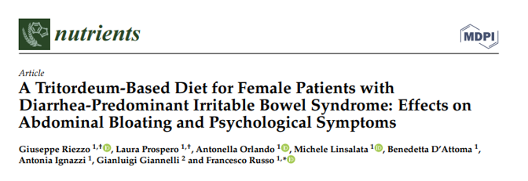
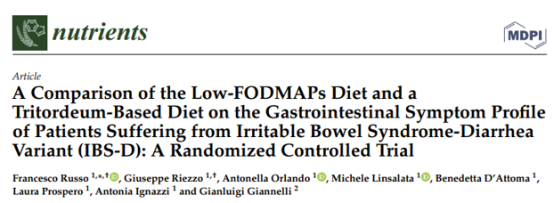

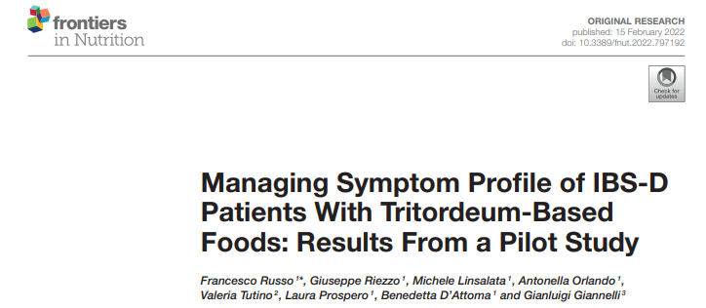
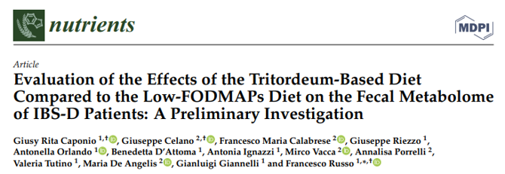

Slide 16

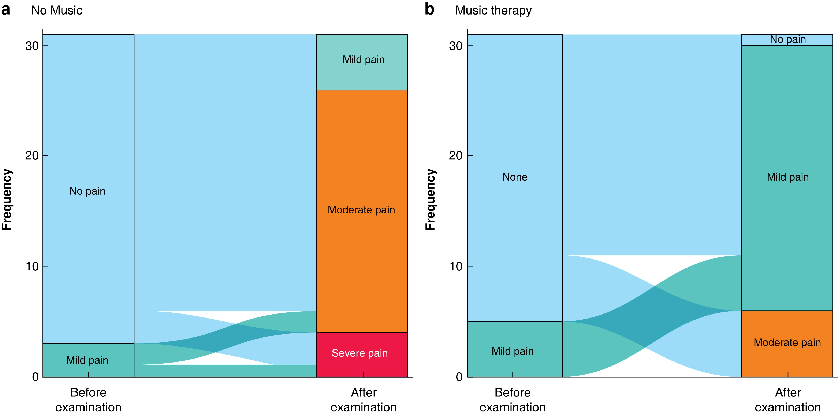
Effect of music therapy in patients undergoing endoscopy: pilot study of anxiety, pain, and cardiopulmonary parameters
Rossella Donghia, Silvia Convertino, Marco Grasso, Andrea Manghisi, Marta Di Masi, Marina Liso
British Journal of Surgery, Volume 110, Issue 8, August 2023, Pages 1013–1014

